Slide 1
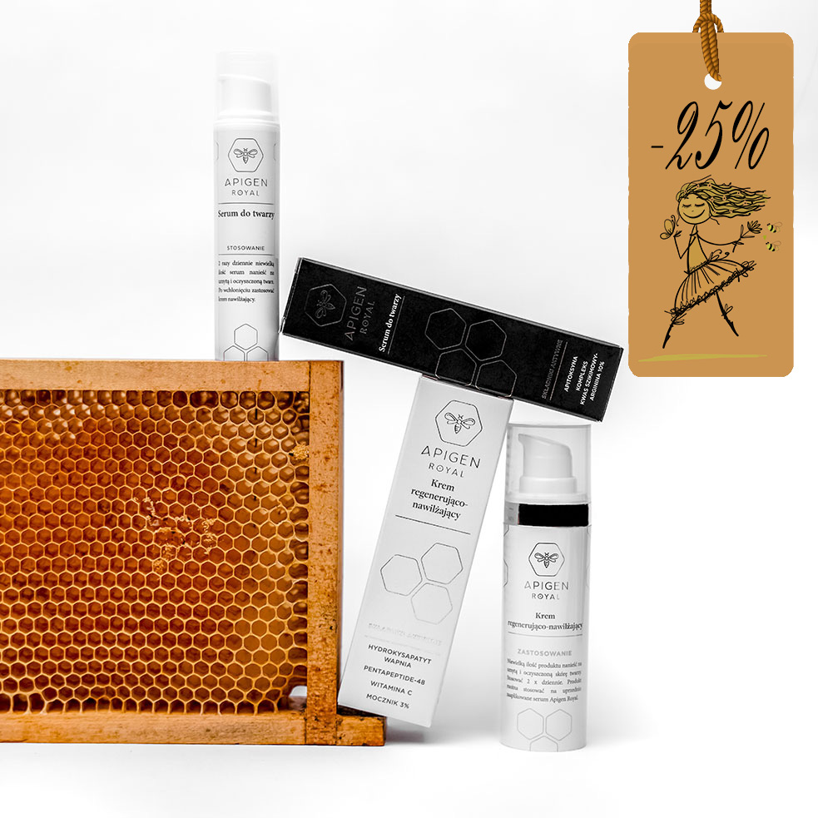

Produkty pszczele – miód, wosk, pyłek kwiatowy – przeznaczenie w kosmetyce

Slide 2
ZAŁOŻENIA WQ

Slide 3
Tematyka
Web quest przeznaczony dla uczniów szkół zawodowych z zaburzeniami słuchu, kształcących się w obszarze zawodowym o specjalizacji pszczelarstwo.
Jego celem jest zapoznanie uczniów z możliwościami wykorzystania produktów pszczelarskich w kosmetologii.
Jego zadaniem jest zapoznanie uczniów wymogami stosowania produktów pszczelarskich zgodnie z atestami bezpieczeństwa w kosmetyce o kosmetologii
Formy prezentacji
Prezentacja multimedialna

Slide 4
Opis pomysłu
Uczniowie w oparciu dostępne materiały zbierają informacje o zasadach stosowania produktów pszczelich w kosmetologii.
W trakcie pracy grupowej przygotowują prezentację multimedialną poświęconą wykorzystywaniu produktów pszczelich w kosmetologii
W ramach pracy grupowej opracowują prezentację multimedialną pokazującą w jaki sposób mogą być wykorzystywane produkty pszczele w kosmetologii.
Podział na grupy może być dokonany według różnych kryteriów, np. ze względu na możliwości poznawcze uczniów, ich umiejętności, zainteresowania, tak aby „równo” rozłożyć siły w poszczególnych grupach.
Efekty pracy jedne grupy będą podstawą pracy kolejnej grupy, dzięki czemu uczniowie będą mogli nauczyć się współpracy nie tylko w grupie ale i między grupami. Na koniec wspólnie zaprezentują efekty tej pracy.

Slide 5
Sugerowany czas na realizacje WQ:
10 godzin lekcyjnych
Kryteria oceny:
Ocenie podlegać będzie stopień wyczerpania tematu, należy przygotować i ukierunkować uczniów na odpowiednią wiedzę, która zapewni maksymalną ocenę (5). Przekroczenie tego poziomu – ocena 6.
Ewaluacja:
Nauczyciel powinien dokładnie przeanalizować treści wspólnie z uczniami, aż do momentu ich zrozumienia przez uczniów. Powinien jednak bardziej służyć im pomocą, radą, wyjaśnieniami, a nie gotowymi rozwiązaniami. Taka metoda będzie dobrą formą wdrażania do samodzielnego działania i twórczego myślenia.

Slide 6
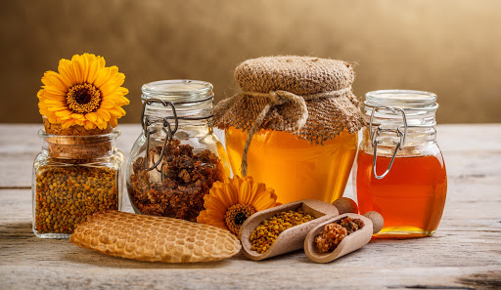
REALIZACJA WQ

Slide 7
Wprowadzenie:
Sztuką pszczelarską zajmowano się już w starożytnym Egipcie, Grecji i Rzymie. Produkty pszczele były wykorzystywane nie tylko jako artykuły żywnościowe, ale również jako preparaty lecznicze. W dzisiejszych czasach znamy o wiele więcej zastosowań produktów pszczelich niż kiedyś. Dzięki licznym testom i badaniom produkty wytwarzane przez pszczoły zaczęto stosować nie tylko w medycynie naturalnej, ale również w kosmetologii. Tak szerokie zastosowanie produkty pszczele zawdzięczają swoim licznym substancjom aktywnym. Dzięki nim wykazują szerokie spektrum działania zarówno w aspekcie dietetycznym, leczniczym, jak i pielęgnacyjnym, kosmetycznym.
Dziedziną nauki zajmującą się wykorzystaniem produktów pszczelich jest apiterapia. Tematem zainteresowania apiterapii jest pielęgnacja i leczenie różnych schorzeń produktami wytworzonymi przez pszczoły.
Niezwykle mało jest produktów naturalnych, które tak skutecznie działają jak miód. Ze względu na swoje bogate właściwości znakomicie sprawdza się w różnego rodzaju kosmetykach. Używa się go do balsamów do ciała, pomadek do ust czy odżywek i szamponów do włosów. Aczkolwiek, głównie stosuje się miód w pielęgnacji skóry, m.in. do produkcji: kremów, toników, maseczek czy ser.

Slide 8
Wprowadzenie:
Węglowodany zawarte w miodzie wykazują silne działanie nawilżające skórę. Glukoza ogranicza dyfuzję i zapobiega odparowywaniu wody z naskórka. Wpływa to na lepsze nawilżenie. Kwas glukonowy i jabłkowy, podobnie jak węglowodany i witamina A, poprawiają nawilżenie skóry. Kwas jabłkowy delikatnie rozjaśnia plamy pigmentacyjne. Dzięki białkom, miód ma działanie napinające i spłycające zmarszczki. Witamin w miodzie jest stosunkowo niewiele, lecz przy regularnym stosowaniu mogą one korzystnie wpłynąć na stan skóry. Najwięcej w miodzie znajduje się witamin z grupy B. Największą wartość mają witaminy B₃, B₅ i B₉. Witamina B₃ odpowiada za ograniczenie wydzielania sebum. Poprawia koloryt skóry i chroni naskórek przed utratą wody. Witamina B₅ działa silnie nawilżająco i ochronnie, dlatego też miód często nakłada się na popękane usta. Zapewnia również szybsze gojenie się urazów skóry i wykazuje właściwości przeciwzapalne. Witamina B₉ opóźnia procesy starzenia skóry, hamuje procesy degradacji komórek, co po raz kolejny skłania do używania miodu przy zabiegach przeciwstarzeniowych. Kolejną istotną witaminą występującą w miodzie jest witamina C. Dzięki niej miód można stosować również przy cerach naczyniowych, ponieważ witamina ta uszczelnia ściany naczyń krwionośnych, a przy tym lekko rozjaśnia koloryt skóry. Witamina E wzmacnia barierę naskórka, zapobiega działaniu wolnych rodników i poprawia kondycję skóry. Dzięki działaniu osmozy, miód wywołuje nasilony przepływ krwi w skórze, przez co żywe tkanki są lepiej odżywione. W ten sposób zmarszczki ulegają spłyceniu, a skóra jest lepiej dotleniona i sprężysta.

Slide 9
Wprowadzenie:
Właściwości pielęgnacyjne pyłku pszczelego były znane już w zamierzchłych czasach. Pyłek kwiatowy wykazuje różne działania, ponieważ może być pozyskiwany z wielu gatunków roślin, a każda roślina ma swoje określone, różnorodne działanie. Pyłek pszczeli przede wszystkim działa przeciwzapalnie, odnawiająco i przeciwzmarszczkowo. W kosmetologii stosowany jest do produkcji różnego rodzaju preparatów kosmetycznych, m.in.: kremów, ser, balsamów czy szamponów.
Glukoza w pyłku pszczelim odpowiada za zaopatrzenie tkanek w energię i zapobiega nadmiernemu odparowywaniu wody z naskórka. Fruktoza działa silnie nawilżająco na skórę, a sacharoza – oczyszczająco. Metionina reguluje proces keratynizacji naskórka, włosów i paznokci. Hamuje wydzielanie sebum i działa przeciwzapalnie. Kolejnym aminokwasem, który występuje w pyłku pszczelim, jest lizyna, odpowiadająca za nawilżenie. W pyłku pszczelim jest wiele witamin. Witamina A odpowiada za regenerację tkanek nabłonkowych. Działa również przeciwzmarszczkowo. Witamina B₁ ma właściwości przeciwświądowe, natomiast B₂ łagodzi stany zapalne m.in. w trądziku i innych chorobach łojotokowych. Witamina PP hamuje uczucie świądu przy takich schorzeniach, jak atopowe zapalenie skóry (AZS), odgrywa ważną rolę także w metabolizmie skóry. Witamina C uszczelnia ściany naczyń krwionośnych i działa rozjaśniająco na skórę. Witamina E zapobiega działaniu wolnych rodników. Działa silnie przeciwstarzeniowo. Kwas linolowy znajdujący się w pyłku pszczelim przeciwdziała utracie wody z naskórka oraz hamuje procesy starzenia. Kwas gamma-linolowy działa przeciwalergicznie, przeciwzapalnie i ochronnie na skórę. W pyłku znajdują się również fosfolipidy, które normują pracę gruczołów łojowych oraz działają silnie natłuszczająco i nawilżająco. Cynk wpływa na metabolizm kolagenu, regenerację tkanek, włosów i paznokci. Żelazo, podobnie jak cynk, wspomaga syntezę włókien kolagenowych, odpowiada za regenerację naskórka i skóry właściwej.
Właściwości pyłku pszczelego pozwalają na wspomaganie leczenia różnych odmian trądziku. Dzięki swojemu składowi chemicznemu produkt ten działa przeciwzapalnie i przeciwwysiękowo. Hamuje rozwój chorobotwórczych mikroorganizmów. Stosowany jest w leczeniu łojotokowego zapalenia skóry, łysienia czy łupieżu skóry głowy.

Slide 10
Wprowadzenie:
Medycyna ludowa od dawna wykorzystywała farmakologiczne właściwości jadu pszczelego. Używano go głównie jako leku na bóle reumatyczne, nawracające bóle głowy, do usuwania blizn. Znalazł swoje zastosowanie również w kosmetologii. Apitoksyna (jad pszczeli) nazywana jest bezigłowym botoksem, ponieważ dzięki niej syntetyzują się włókna kolagenowe i elastynowe. Skóra staje się wygładzona i napięta jak po toksynie botulinowej.
Właściwości jadu
Jad pszczeli przeznaczony jest głównie dla osób z cerą dojrzałą. Jednak mogą go używać również osoby młode, by jak najbardziej opóźnić proces starzenia się skóry. Węglowodany zawarte w jadzie pszczelim wykazują działanie nawilżające. Glukoza zapobiega odparowywaniu wody z naskórka, fruktoza natomiast odpowiada za nawilżenie skóry. Magnez ma właściwości przeciwzapalne, regenerujące. Jest pierwiastkiem antyoksydacyjnym, dlatego też opóźnia procesy starzenia. Działa tonizująco na skórę. Wapń odpowiada za utrzymanie zwartości komórek (keratynocytów), za napięcie i nawilżenie skóry. Działa przeciwzapalnie i regeneracyjnie, szczególnie na cerę suchą. Jad pszczeli ujędrnia skórę dzięki napięciu się włókien kolagenowych i elastynowych. Białko, m.in. melityna, wspomaga czynność fosfolipazy A2, dzięki temu możliwe jest uwolnienie NNKT i niektórych kwasów.

Slide 11
Zadanie:
Waszym zadaniem będzie przygotowanie prezentacji na tema produktów pszczelich wykorzystywanych w kosmetologii. Waszym zadaniem będzie:
ustalenia jakie są produkty pszczele możliwe do wykorzystania w kosmetologii
Jakie zabiegi kosmetyczne można wykonywać dzięki produktom pszczelim
przygotować prezentację multimedialną zachęcający i pokazującą jakie są zalety stosowania produktów pszczelich w kosmetologii.
Będziecie pracować w 4 grupach, z których każda grupa opracuje prezentację na tema jednego produktu pszczelego wykorzystywanego w kosmetologii. Następnie wspólnie zaprezentujecie efekty waszej pracy.
Przygotowując materiały pamiętajcie, że musicie współpracować nie tylko w grupie ale i między grupami – inaczej nie uda się wam przygotować prezentacji.
Zwrocie uwagę na zalety i wady prezentowanego produktu. Pokażcie jakie są wskazania i przeciwskazania stosowania opisywanego produktu

Slide 12
Proces:
Pamiętajcie by w każdej grupie znalazły się osoby o różnych kompetencjach ale skład grup musi być nakierowany na główny cel. Pamiętajcie o wypracowaniu zasad wymiany informacji między grupami – prezentacje będą dotyczyły innych produktów i między grupami należy ustalić temat prezentacji.
Prace rozpocznijcie od poszukiwania informacji na temat:
Produktów pszczelich oraz ich zastosowania w kosmetologii
Przeznaczeniu produktów pszczelich do różnego typu zabiegów.
Efekty swojej pracy zaprezentujecie na forum klasy. Pamiętajcie, że aby udało się wam zrealizować zadanie musicie współpracować miedzy zespołami. Musicie pracować jednocześnie, bo macie zbyt mało czasu na prace inną niż równoległa.

Slide 13
1h
Podział pracy
2h
Zgromadzenie materiałów niezbędnych do realizacji procesu
4h
Praca w grupach
3h
Prezentacja wyników pracy w grupach i ewaluacja

Slide 14
Źródła:
http://www.czytelniamedyczna.pl/6271,produkty-pszczele-w-pielgnacji-sklry.html
https://www.doz.pl/czytelnia/a746-Preparaty_pszczele_czyli_o_urodzie_z_ula
http://www.medrodzinna.pl/wp-content/uploads/2018/06/mr_2018_048-052.pdf
https://beeyes.pl/zloto-prosto-pasieki-produkty-pszczele-kosmetykach/
https://miodowamydlarnia.pl/
https://www.poradnikzdrowie.pl/uroda/cialo/propolis-mleczko-pszczele-wosk-pszczeli-pylek-kwiatowy-jako-skladniki-aa-naYi-eL1p-5EZz.html
https://www.vichy.pl/blog/wosk-pszczeli-w-kosmetyce-do-czego-jest-wykorzystywany/vmag62072.aspx
https://www.moment.pl/blog/wosk-pszczeli-najlepsze-produkty/
https://kobieco.pl/produkty-pszczele-w-kosmetyce/
http://aestheticcosmetology.com/wp-content/uploads/2019/02/ke2016.6-5.pdf
http://bazekon.icm.edu.pl/bazekon/element/bwmeta1.element.ekon-element-000171509731

Slide 15
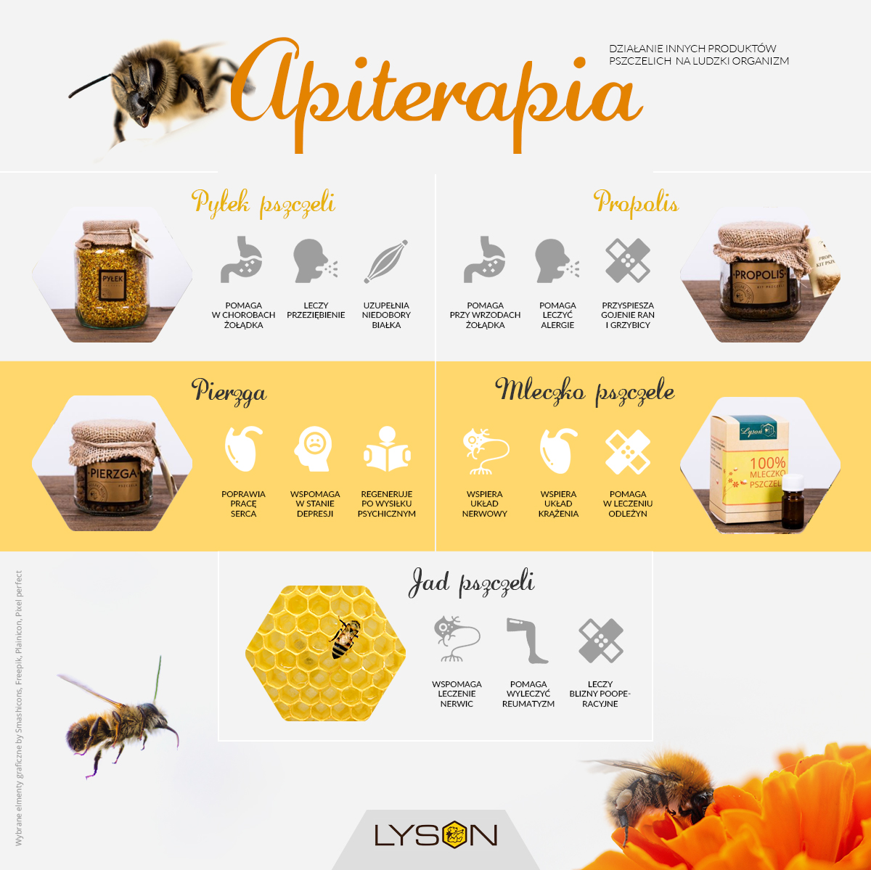
EWALUACJA
WQ

Slide 16
Liczba punktów | 2 | 3 | 4
Zawartość merytoryczna pracy | Praca słaba pod względem merytorycznym. Brakujące elementy uniemożliwiające realizacje wydarzenia | Praca dobra pod względem merytorycznym. Brak lub niewielkie błędy. Praca spójna logicznie | Praca bardzo dobra pod względem merytorycznym. Poprawne, ciekawe treści.
Prezentacja pracy | Prezentacja mało czytelna, pobieżna, nie budząca zainteresowania. Brak odpowiedzi na pytania nauczyciela i uczniów. Błędy w założeniach rzeczowo - finansowych | Prezentacja czytelna, dobra, interesująca. Brak satysfakcjonujących odpowiedzi na stawiane pytania. | Prezentacja ładna, wyczerpująca, budząca zainteresowanie. Poprawne odpowiedzi na pytania sprawdzające nauczyciela oraz pytania innych uczniów.
Wrażenia estetyczne | Praca mało czytelna, nieestetyczna, niestarannie wykonana. Złe rozplanowanie elementów na stronie. Błędy w schematach | Praca czytelna, estetyczna, staranna. Dobre rozplanowanie elementów na stronie. | Praca estetyczna, czytelna, przejrzysta, zachęcająca do zapoznania się z nią, bardzo staranna. Atrakcyjna pod względem graficznym. Dobre rozplanowanie elementów na stronie. Praca wyróżniająca się.
Zaangażowanie w pracę grupy, umiejętność współpracy. | Brak zaangażowania wszystkich członków grupy w pracę i kreatywną współpracę. Brak współpracy między grupami. | Dobre zaangażowanie w pracę wszystkich członków grupy. Umiejętność współpracy na zadawalającym poziomie. | Pełne zaangażowanie w pracę wszystkich członków grupy. Wzajemne motywowanie się do pracy. Umiejętność współpracy w grupie i między grupami na wysokim poziomie.

Slide 17
16 pkt
celujący
15-13 pkt
bardzo dobry
12-10 pkt
dobry
9-7 pkt
dostateczny
6-5
dopuszczający
<5
niedostetczny

Slide 18
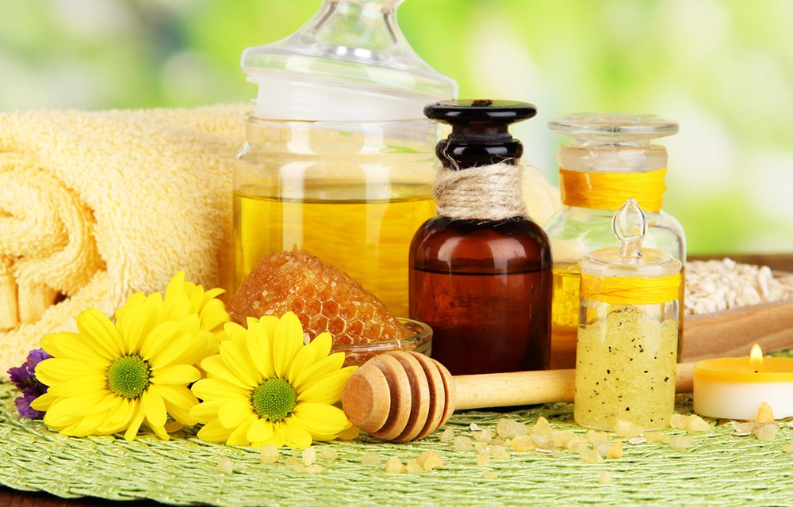
Wnioski z WQ

Slide 19
Poszerzyliście swoją wiedzę na temat produktów pszczelich używanych w kosmetologii
Mogliście zastanowić się jak wykorzystać produkty pszczele w kosmetologii
Zdobyliścię wiedzę na temat skuteczności i ewentualnych skutków ubocznych produktów pszczelich stosowanych w kosmetologii
Mogliście w ciekawy sposób utrwalić Waszą wiedzę.
Uczyliście się planowania i organizacji własnej pracy.
Uczyliście się współpracy między grupami pracującymi jednocześnie nad różnymi częściami jednego projektu.
Nauczyliście się wykorzystywać Internet jako źródło informacji.
Mogliście Waszą pracę zaprezentować na forum klasy i podzielić się swoją wiedzą i umiejętnościami.
Mogliście wyrazić swoje opinie oraz wysłuchać opinii i pomysłów swoich kolegów

